Slide 1
MySQL 题型

Slide 2
一、表的创建、管理
创建数据表，给出主码、外码
设置各种约束

Slide 3
使用MySQL语言创建表
创建表的语法形式：
CREATE TABLE 表名(
字段名1 数据类型 [约束条件],
…
[其他约束条件],
…
)

Slide 4

创建约束
约束是SQL提供自动保持数据库完整性的一种方法，有6种表约束：
主键约束（primary key constraint）
外部键约束（foreign key constraint）
唯一性约束（unique constraint）
空值约束(null constraint)
检查约束（check constraint）
缺省约束（default constraint）

Slide 5
用MySQL创建约束
语法如下：
CONSTRAINT 约束名 约束类型 （列名）
约束名：在库中应该唯一，如不指定，系统会给出
约束类型 ：primary key constraint（主键值 ） 、 unique constraint（唯一性）、check constraint（检查性） 、default constraint（默认） 、 null constraint（允许空值） 、 foreign key constraint （外部键）
列名：要约束的字段名

Slide 6
例题1-定义实体完整性
实体完整性的定义：Primary Key
例如：
CREATE TABLE STUDENT (
Sno CHAR(6) PRIMARY KEY,
Sname CHAR(25),
Sage INT,
Ssex CHAR(1) );

Slide 7
例题2-定义参照完整性
参照完整性的定义：Foreign Key。。 References
例如:
  CREATE TABLE SC
  ( Sno CHAR(4) NOT NULL,
  Cno CHAR(5) NOT NULL,
  GRADE SMALLINT,
  PRIMARY KEY(Sno,Cno),
  FOREIGN KEY (Sno) REFERENCES S(Sno),
  FOREIGN KEY (Cno) REFERENCES C(Cno) );

Slide 8
例题3-定义各种约束
  例：建立包含各种约束定义的学生基本表
  CREATE TABLE Student4
  ( Sno CHAR(4),
  Sname CHAR(8) NOT NULL,
  AGE SMALLINT UNIQUE ,
  SEX CHAR(2) DEFAULT'男’CONSTRAINT CC2 CHECK ((SSEX = '男') or (SSEX = '女')),
  DEPT CHAR(2));
非空约束
唯一约束
缺省约束
check约束

Slide 9
二、视图
定义视图
  语法格式：
  Create View 视图名[(〈列名〉[，〈列名〉]
  …)] as <查询表达式>;
  这里的查询表达式(select查询块)就是视图的定义

Slide 10
例题4-创建视图
建立信息系选修了C1课程的学生的视图
CREATE VIEW IS_V1
AS
SELECT student.sno, cno, score
FROM student, sc
WHERE student.sno=sc.sno and sdept='IS' and cno='C1'

Slide 11
例题5
创建带表达式的视图，由学生姓名、所选课程名、所有课程成绩再多5分这几个属性组成。
create view BT_SC(sname,cname,newscore)
as
select student.sname, course.cname,sc.score+5
from student,course,sc
where student.sno=sc.sno and course.cno=sc.cno

Slide 12
三、索引
创建索引语法格式：
create [ unique] index 索引名 on 表名 (<字段1名>[{,<字段2名>}]) [ asc | desc ] )

Slide 13
例题6
在Sname和Sdept列上建立名称为NAIdx的索引。
Create index NAIdx on Student(Sname,Sdept)

Slide 14
四、SQL的数据查询
查询的一般形式——SELECT-FROM-WHERE句型：
SELECT <列名>[{,<列名>}] (指出要检索的数据项)
FROM <表名>[{,<表名>}] (给出要操作的关系表名)
WHERE <检索条件> (给出查询结果应满足的条件)
[GROUP BY <列名>[HAVING<条件表达式>]](给出分组依据及条件)
[ORDER BY <别名2>[ASC|DESC]] (指出要排序的数据项)

Slide 15
1、查询的类型
单表查询：在FROM后只跟一个表。
连接查询：查询涉及到两个或两个以上的表
嵌套查询
集合查询

Slide 16
2、使用聚合函数
为了进一步方便用户，增强检索功能，SQL提供了许多聚合函数，主要包括：
COUNT([DISTINCT|ALL] *) 统计元组个数
COUNT([DISTINCT|ALL] <列名>) 统计一列中值的个数
SUM([DISTINCT|ALL] <列名>) 计算一列值的总和（此列必须是数值型）
AVG([DISTINCT|ALL] <列名>) 计算一列值的平均值（此列必须是数值型）
MAX([DISTINCT|ALL] <列名>) 求一列值中的最大值
MIN([DISTINCT|ALL] <列名>) 求一列值中的最小值

Slide 17
对查询结果分组
Group By 子句
GROUP BY子句可以将查询结果表的各行按一列或多列取值相等的原则进行分组。
对查询结果分组的目的是为了细化集合函数的作用对象。如果未对查询结果分组，集合函数将作用于整个查询结果，即整个查询结果只有一个函数值。如果用GROUP分了组，集合函数将作用于每一个组，即每一组都有一个函数值。

Slide 18
对查询结果分组
Having子句
  可以针对聚合函数的结果值进行筛选，它是作用于分组计算的结果集
  跟在Group By子句的后面，有GROUP BY 才有HAVING

Slide 19
例题7
查询至少选修了三门课程的学生编号。
select sno
from sc
group by sno
having count(*)>=3

Slide 20
3、连接查询
在查询中，同时涉及两个或两个以上的表，要根据表中数据的情况作连接。
连接查询包括：
  等值与非等值连接(笛卡儿积、条件连接、自然连接)
  自身连接
  外连接
  复合条件连接

Slide 21
嵌套查询
在一个select语句的where子句中，又出现了另一个select语句，这种查询称为嵌套查询。子查询中还可以嵌入子查询。
Select
from
where
( select
from
where
)
父查询
子查询

Slide 22
嵌套查询
嵌套查询包括：
带有IN 谓词的子查询
带有比较运算符的子查询
带有ANY 或ALL谓词的子查询
带有EXISTS谓词的子查询
内部查询的条件不依赖于外部查询，这样的查询我们称做不相关子查询。
如果一个查询的子查询的条件依赖于外部查询的属性值，则该查询称为相关子查询

Slide 23
例题8
查询姓名为’张立’的学生所选课程的编号和成绩。
select cno,score
from sc
where sno in (
select sno from student where sname=’张立’)

Slide 24
例题9
查询每个学生及其选修课程的情况。
解法一：
select student.*, sc.* from student, sc where student.sno=sc.sno
解法二：
select student.*, sc.* from student join sc on student.sno=sc.sno
两种解法等同。

Slide 25
五、SQL的数据更新
SQL的数据更新包括：
  插入数据
  修改数据
  数据删除

Slide 26
六、触发器
参数说明：
  TRIGGER_NAME：触发器名称
  ON TABLE_NAME：触发动作相关联的表
  BEFORE或AFTER：触发器在操作(如INSERT)执行前或执行后被激发
  INSERT|UPDATE|DELETE：指定在发生哪一种数据动作时被触发
  行触发器，for each row
  SQL_Statements：触发器执行的SQL语句

Slide 27
触发器的创建(MySQL)
格式：
CREATE TRIGGER 触发器名
{ BEFORE | AFTER }
{INSERT|UPDATE|DELETE}
ON {[OWNER].TABLE_NAME|VIEW}
For each row
BEGIN
SQL过程块
END;

Slide 28
触发器的工作原理(MySQL)
MySQL触发器的触发时刻有两种：before与after。
before表示在触发事件发生之前执行触发程序。
after表示在触发事件发生之后执行触发器。因此严格意义上讲一个数据库表最多可以设置六种类型的触发器。

Slide 29
触发器的工作原理(MySQL)
工作原理——两个临时表：
触发程序中可以使用old与new，表示两个临时表。
old关键字表示修改前的旧记录，new关键字表示修改后的新记录。当需要访问旧记录的某个字段值时，可以使用“old.字段名”的方式访问。当需要访问修改后的新记录的某个字段值时，可以使用“new.字段名”的方式访问。

Slide 30
触发器的工作原理(MySQL)
工作原理——两个临时表：
old记录是只读的，可以引用它，但不能更改它。
在before触发器中，可使用“set new.col_name = value”更改new记录的值，也就是更改即将插入或更新的数，而 AFTER 触发器不能。

Slide 31
例题10
建立一个在student表上的触发器T3，要求插入记录的sage值必须比表中已记录的最小sage值大。 TRIGGER_NAME：触发器名称
DELIMITER //
CREATE TRIGGER T3 BEFORE INSERT ON STUDENT
FOR EACH ROW
BEGIN
DECLARE a1 INT;
SELECT sage INTO a1 FROM Student WHERE Sno = NEW.Sno;
IF a1 <=( SELECT min(sage) FROM student ) THEN
SIGNAL SQLSTATE '45000' SET MESSAGE_TEXT = '插入失败!';
END IF;
END //
DELIMITER ;
捕获错误，定义错误时的提示消息Message_TEXT

Slide 32
例题11
建立一个向SC表插入新的选修记录时,总数>3 (即选修限额)的课程不能再选。
DELIMITER //
CREATE TRIGGER SC_ins_trigger BEFORE INSERT ON SC
FOR EACH ROW
BEGIN
DECLARE course_count INT;
SELECT C_Total INTO course_count FROM Course WHERE Cno = NEW.Cno;
IF course_count >= 3 THEN
SIGNAL SQLSTATE '45000' SET MESSAGE_TEXT = '选修人数已满!';
END IF;
END //
DELIMITER ;

Slide 33
七、存储过程
创建存储过程的语法：
CREATE PROCEDURE 过程名(
[[IN|OUT|INOUT] 参数1 数据类型,
[IN|OUT|INOUT] 参数2 数据类型,
…]
) /*存储过程首部*/
BEGIN
<过程化SQL块>; /*存储过程体，描述该存储过程的操作*/
END;

Slide 34
创建存储过程的参数
in代表输入参数（默认情况下为in参数），表示该参数的值必须由调用程序指定；
out代表输出参数，表示该参数的值经存储过程计算后，将out参数的计算结果返回给调用程序；
inout代表即是输入参数，又是输出参数，表示该参数的值即可以由调用程序指定，又可以将inout参数的计算结果返回给调用程序。

Slide 35
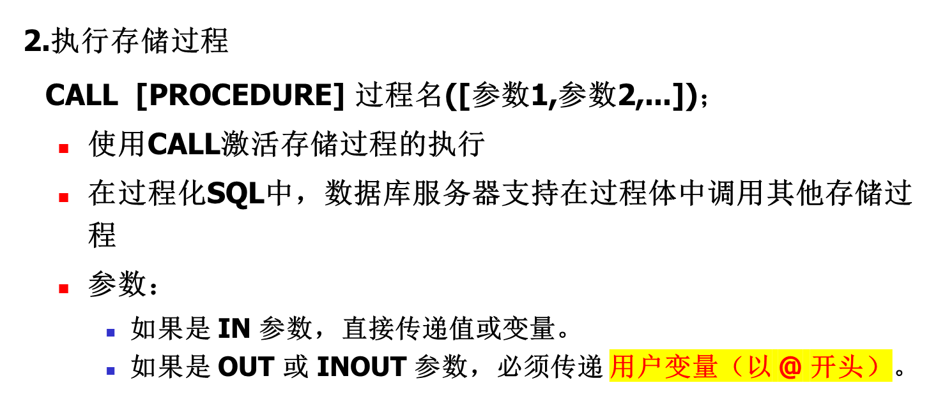
七、存储过程(续)

Slide 36
设置分隔符
DELIMITER 分隔符
在命令行客户端中，如果有一行命令以分号结束，那么回车后，mysql将会执行该命令。
但有时候，一次执行多条sql命令，此时必需改变结束符。
DELIMITER命令可以重新定义代码执行的结束符。

Slide 37
设置分隔符（续）
重置命令结束标记
delimiter $$
select * from student where student_name like '张_'$$
delimiter ;
select * from student where student_name like '张_';
默认为；

Slide 38
例题12
建立一个向SC表插入新的选修记录时,总数>3 (即选修限额)的课程不能再选。
DELIMITER //
CREATE TRIGGER SC_ins_trigger BEFORE INSERT ON SC
FOR EACH ROW
BEGIN
DECLARE course_count INT;
SELECT C_Total INTO course_count FROM Course WHERE Cno = NEW.Cno;
IF course_count >= 3 THEN
SIGNAL SQLSTATE '45000' SET MESSAGE_TEXT = '选修人数已满!';
END IF;
END //
DELIMITER ;

Slide 39
例题13
定义一个存储过程，查询指定学号的选课人数。
DELIMITER //
CREATE PROCEDURE course_proc2(IN ins_sno CHAR(5), OUT sc_count INT)
-- @sc_count 保存该学生的选课数
BEGIN
DECLARE course_count INT;
SELECT COUNT(*) INTO course_count FROM SC WHERE Sno = ins_sno;
end
//
delimiter ;

Slide 40
例题13
调用存储过程
CALL course_proc2('24004', @numcourse);
SELECT @numcourse AS NumberOfCourses;

